Slide 1
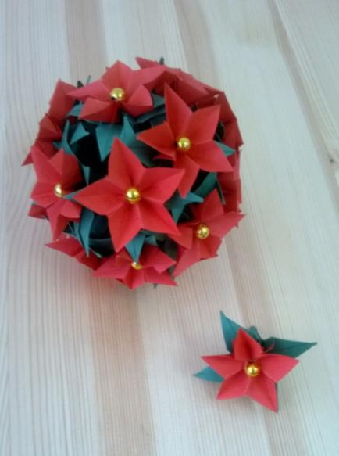
МАУ ДО «ЦРТДЮ» ПГТ. ЧЕРНОМОРСКОГО МО СЕВЕРСКИЙ РАЙОН
Мастер – класс «Новогодний шар – кусудама»
Подготовила
педагог дополнительного образования
Проценко Наталия Викторовна

Slide 2
Цель: научить складывать модули оригами для изготовления шара – кусудама
Задачи:
Обучающая:
научить приемам складывания бумаги.
рассказать о способах сборки шара – кусудама.
Воспитательная :
воспитывать чувство прекрасного
Развивающая:
познакомить с историей происхождения кусудамы

Slide 3
История происхождения кусудамы
Что такое кусудамы?
Это разнообразные шары, состоящие из собранных вместе бумажных цветков или других деталей. Такие отдельные детали называют модулями.
Кусудама в переводе с японского означает «лекарственный шар». Почему так? В древности японцы наполняли такие шары (по-японски «тама» означает шар) лекарственными травами (по-японски «кусури» означает лекарство) и верили, что они излучают положительную энергию.

Slide 4
Существует и другая легенда происхождения слова «кусудама».
В давние времена японцы вкладывали в бумажные фигуры плоды камфарного дерева – камфарные шарики, обладающие целебными свойствами. Фигурки с ними раскладывались или подвешивались в спальне, источали приятный аромат и благотворно влияли на здоровье находившихся в ней людей. Таким образом, получается, что слово «кусудама» произошло от японского «кусу», что переводится, как камфара. Как бы то ни было, суть остается неизменной.

Slide 5
Складывание кусудам можно условно разбить на три части.
Первая – складывание модулей. Чем качественнее и аккуратнее будут ваши модули, тем лучше будет выглядеть кусудама. Модули будут легче вкладываться друг в друга, и в модели не будет щелей.
Вторая часть – собирание из модулей шара.
Третья часть для тех, кто хочет подвесить кусудаму к потолку или к лампе. Тогда к ней прикрепляется шнурок, нитка или тонкая цветная веревочка. Снизу для украшения можно прикрепить кисточку из нитей мулине или цветные бусины.

Slide 6
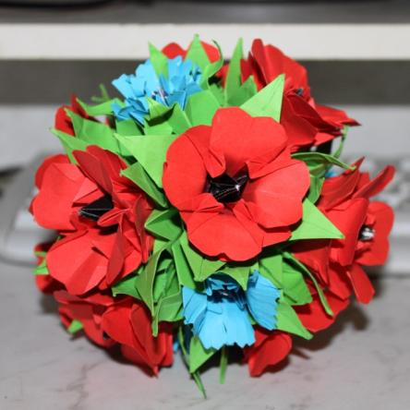
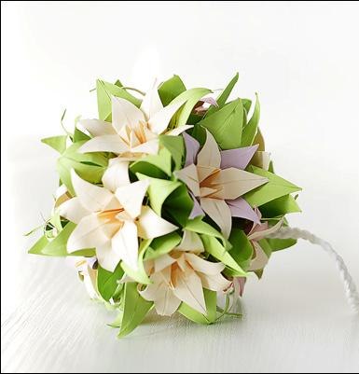
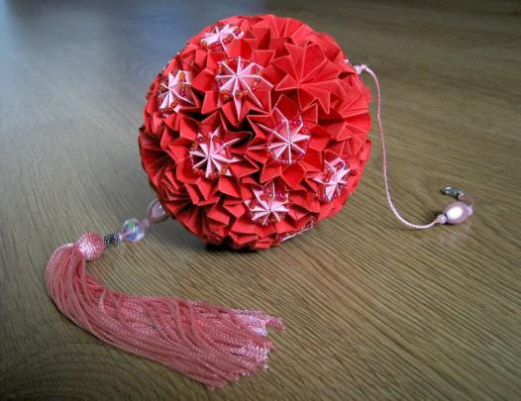
Кусудамы — одни из самых древних и декоративных традиционных японских изделий в технике оригами. Сейчас их используют для украшения интерьера или в качестве отличных подарков. В соответствии с традицией, вы можете наполнить шарик благовониями, травами или лепестками цветов.

Slide 7
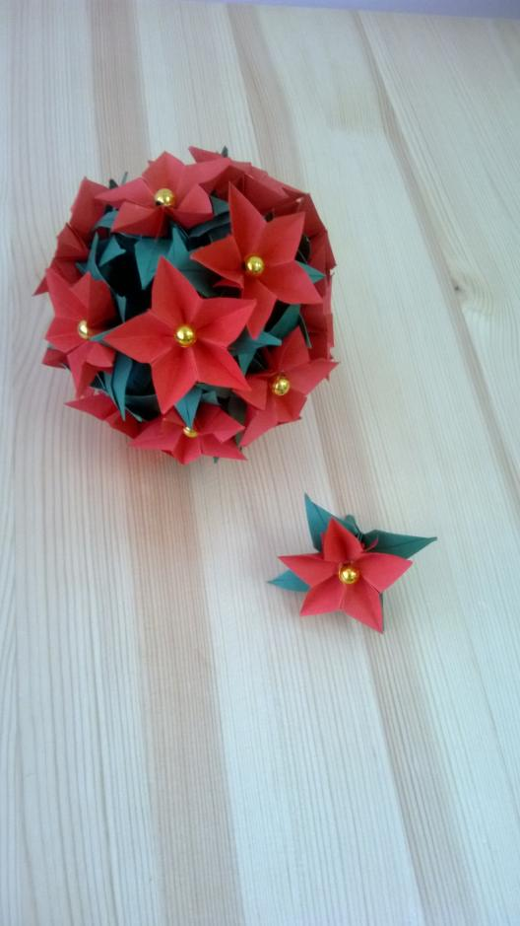
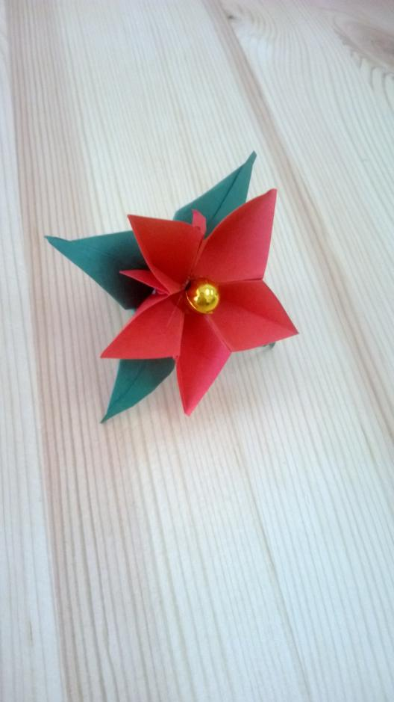

Slide 8
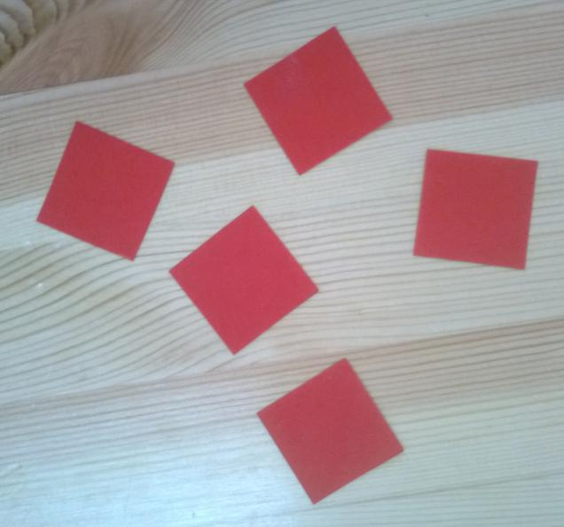
1 зеленый квадрат – 9*9 см, 5 красных квадратов – 3*3 см

Slide 9
Изготовление цветка

Slide 10
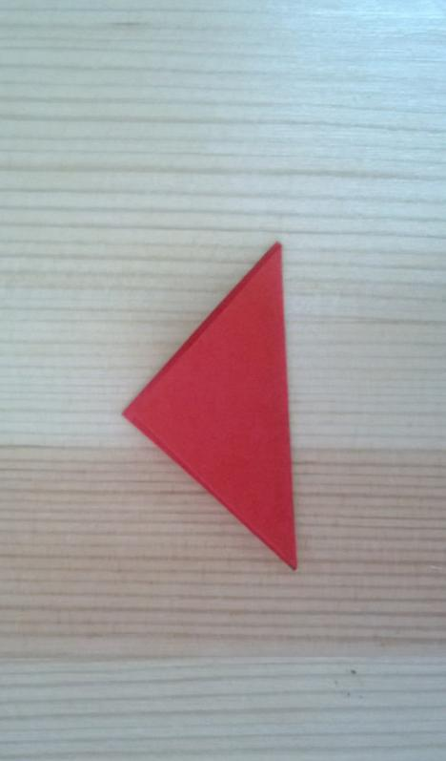
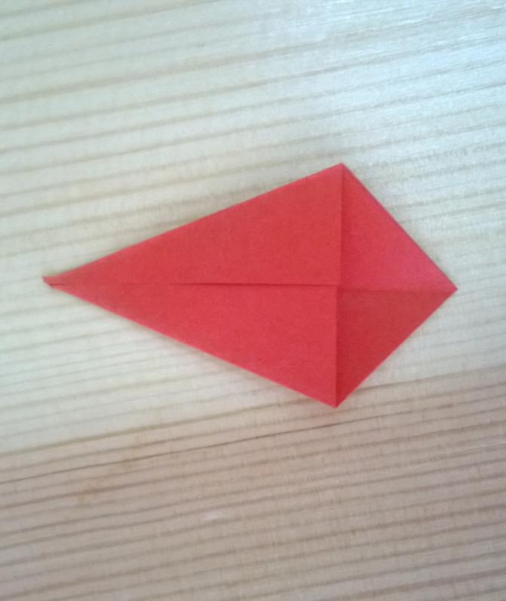
1. Сгибаем пополам. 2. Половинки сгибаем внутрь

Slide 11
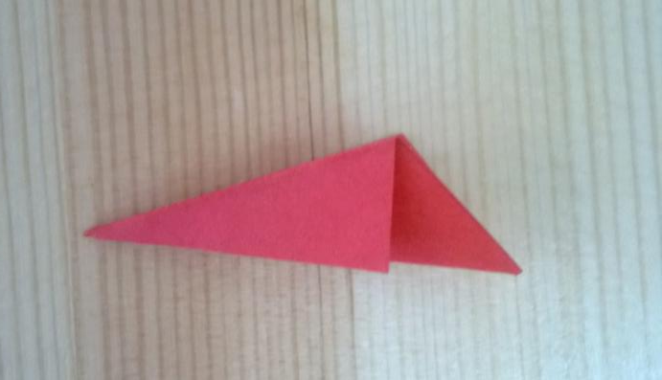
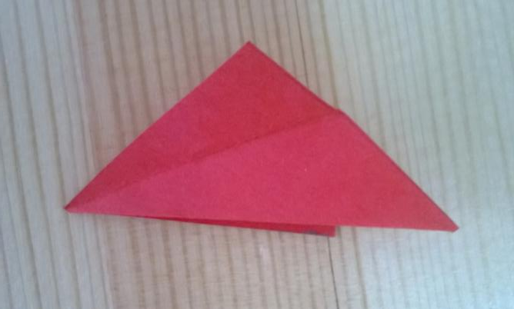
1. Заготовку сгибаем 2. Отгибаем один угол

Slide 12
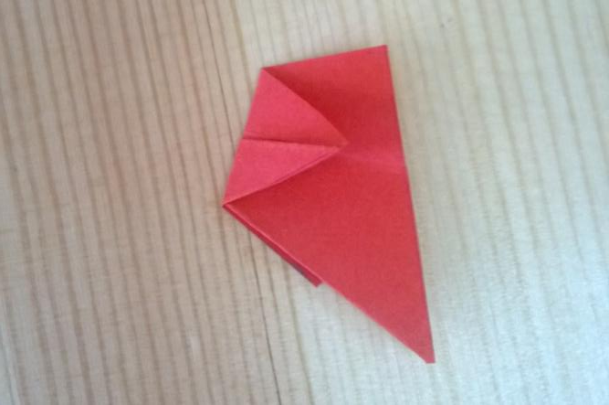
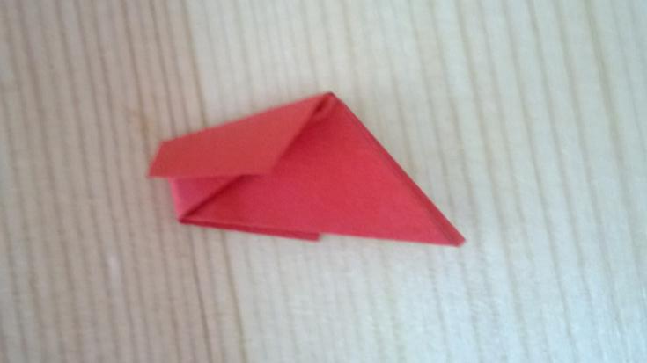
1. Загибаем острый край по линии сгиба. 2. Сгибаем верхнюю часть.

Slide 13
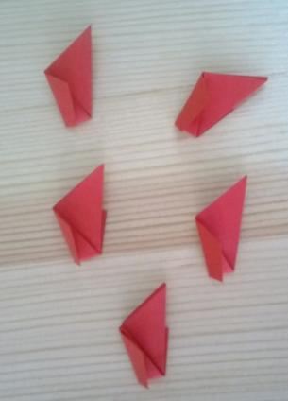
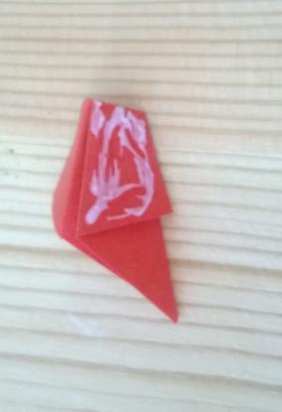
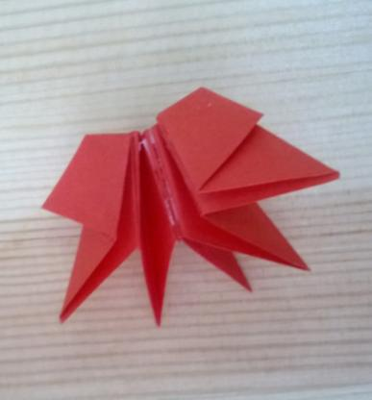
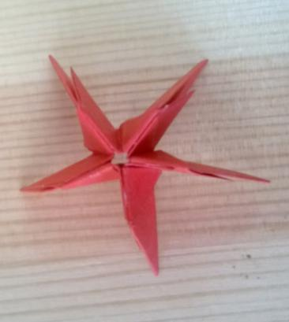
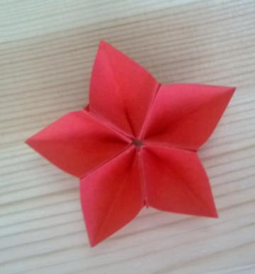
1. Делаем 5 модулей. 2-4. Склеиваем их между собой. 5. Раскрываем цветок.

Slide 14
Изготовление модуля ирис

Slide 15
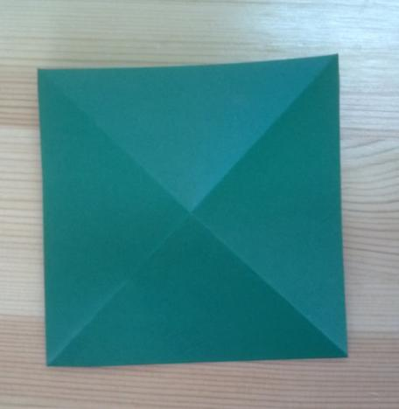
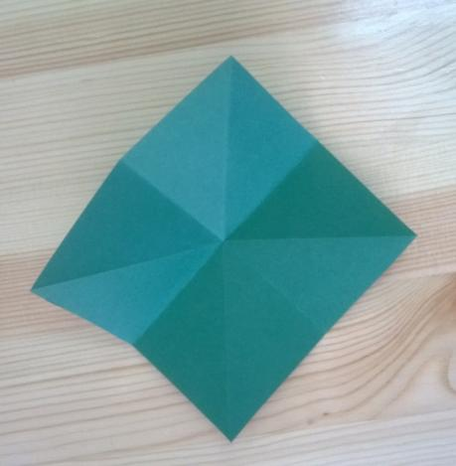
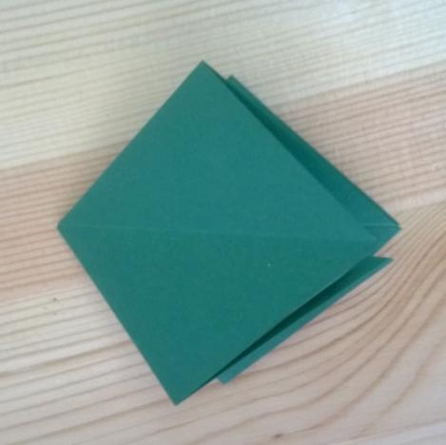
1. Квадрат бумаги складываем по диагоналям, перевернуть, 2. затем перегнуть квадрат дважды пополам, 3. вогнуть боковые квадраты, складывая их пополам и опуская верхнюю часть вниз от себя

Slide 16
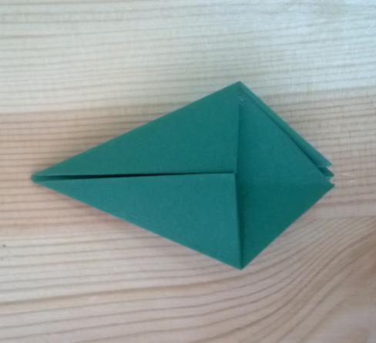
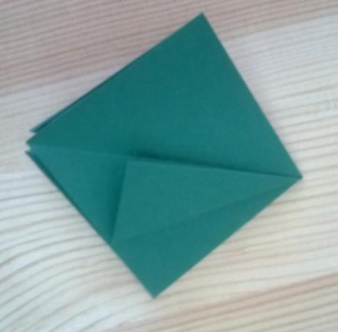
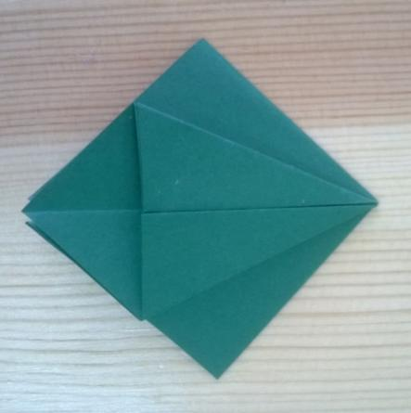
1-2. Согнуть углы к середине, перевернуть. 3. Повторить с другой стороны.

Slide 17
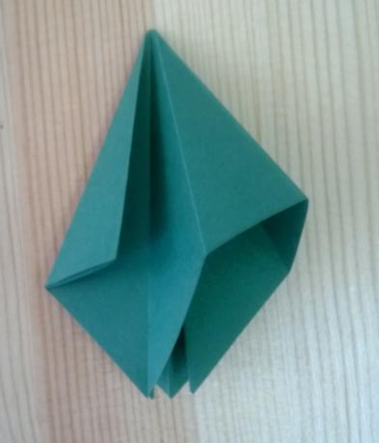
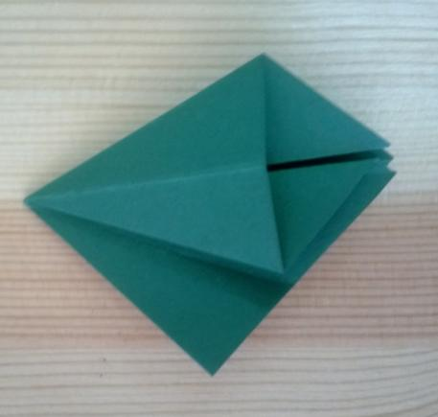
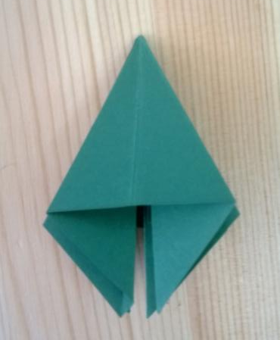
1-2. Раскройте верхний слой бумаги с левой стороны и расплющите. Перевернуть. 3. Повторите шаги с другой стороны заготовки.

Slide 18
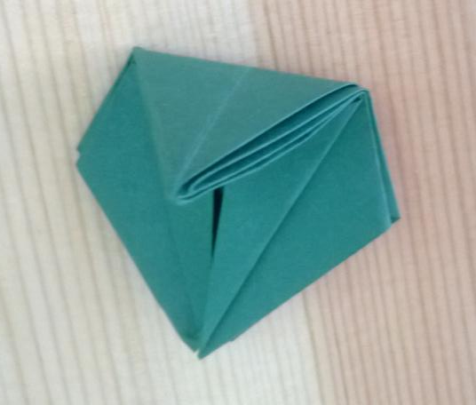
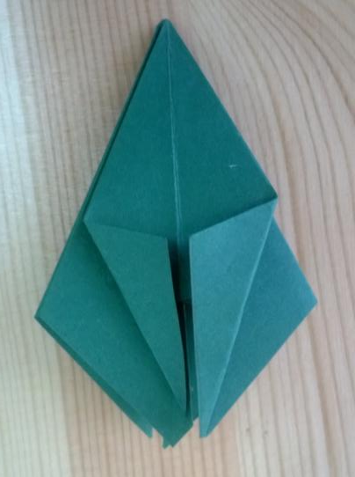
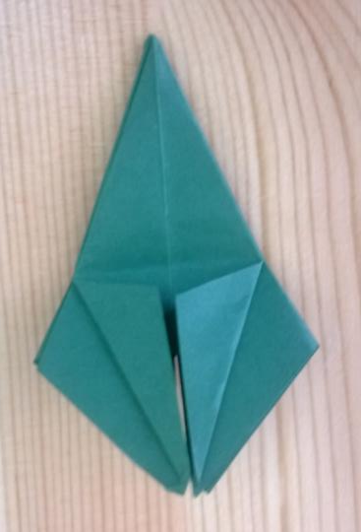
1. Наметьте складки, загнув верхние уголки. 2-3. Загните верхний угол, наметив поперечную складку.

Slide 19
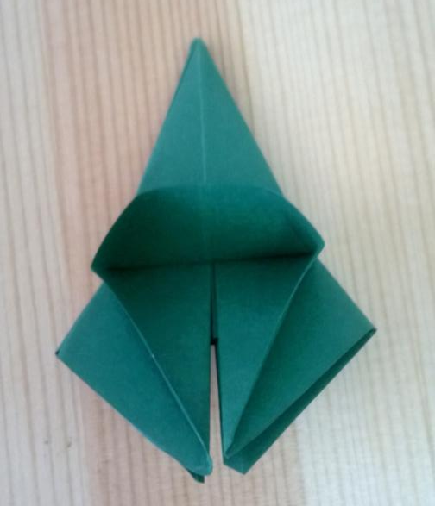
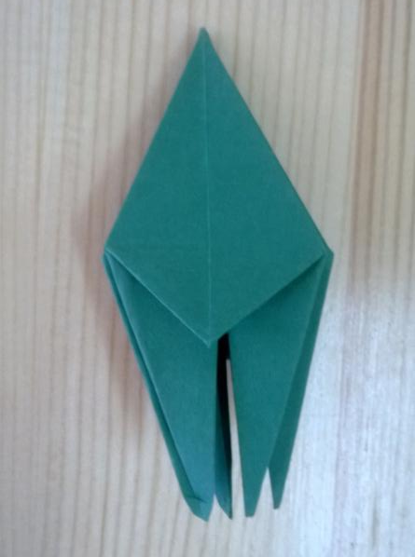
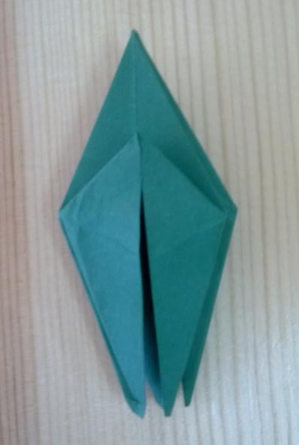
1. Возьмите оба треугольника изнутри, раскройте и расплющите. 2. Повторите для всех сторон заготовки. 3. Перелистните треугольники вниз.

Slide 20
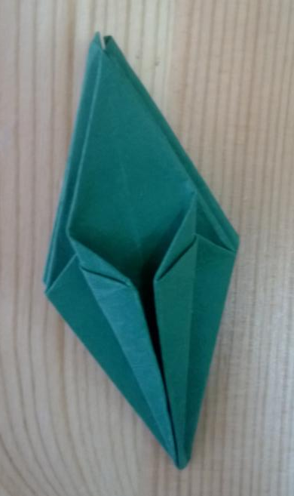
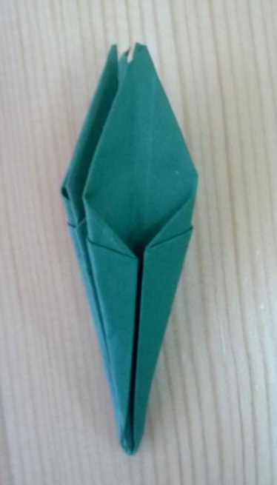
1. Перелистните влево угол, переверните заготовку. 2. Согните бока к середине цветка. 3. Повторите те же действия с других сторон.

Slide 21
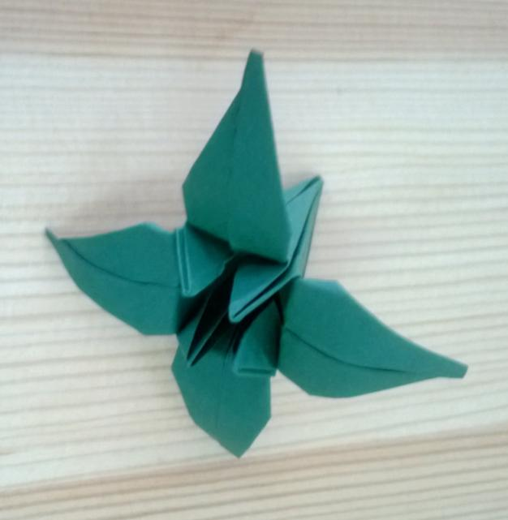
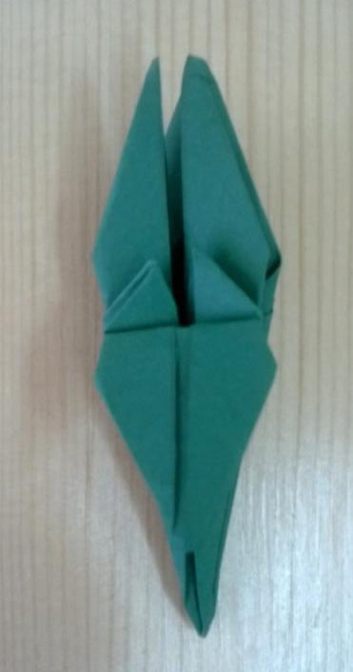
1-2. Раскройте лепестки, расправив пальцами изнутри.

Slide 22
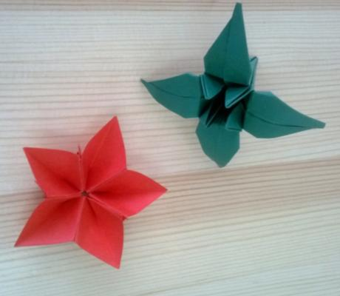
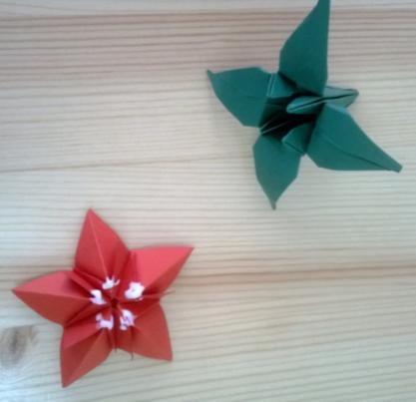
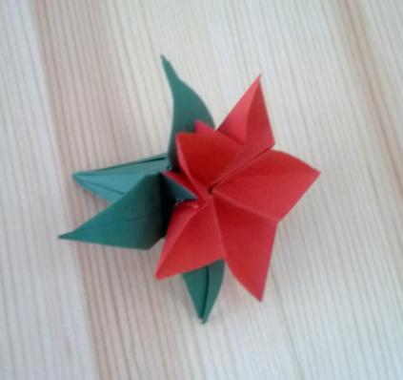
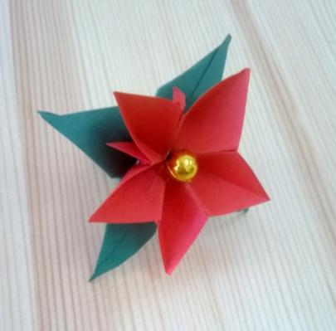
1-3. Склеить оба модуля. 4. В середину вклеить бусину.

Slide 23
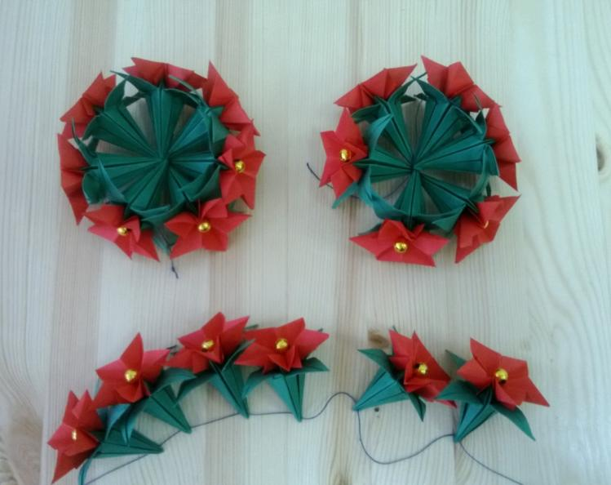
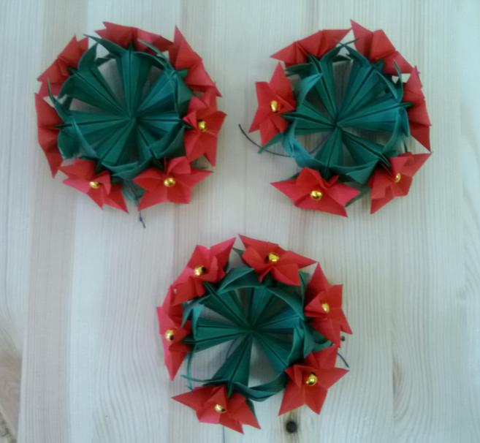
Сделать 19 модулей. Собрать на нитку 6–7–6 модулей.

Slide 24
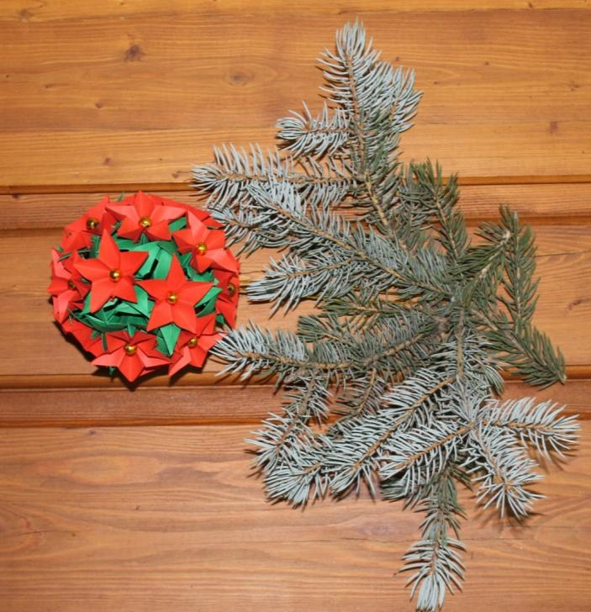
Собрать модули в шар. Закрепить декоративный шнур.

